Slide 1
Утверждение отчетов по самообследованию ОПОП для профессионально-общественной и международной аккредитации по стандартам Нацаккредцентра
Проректор по учебной, воспитательной работе и молодежной политике
КрасГМУ им проф. В.Ф. Войно-Ясенецкого
Ирина Анатольевна СОЛОВЬЕВА

Slide 2
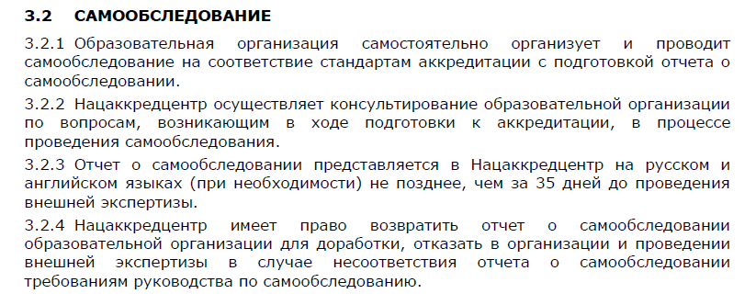
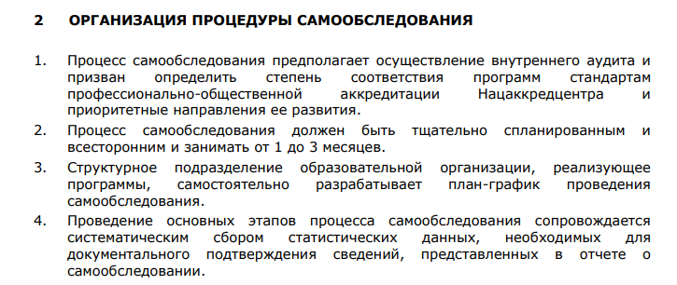

Slide 3
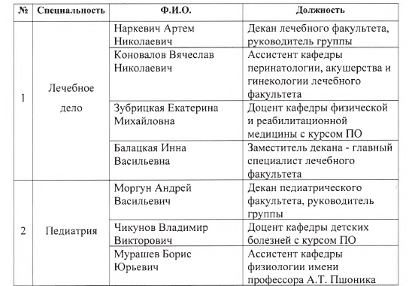
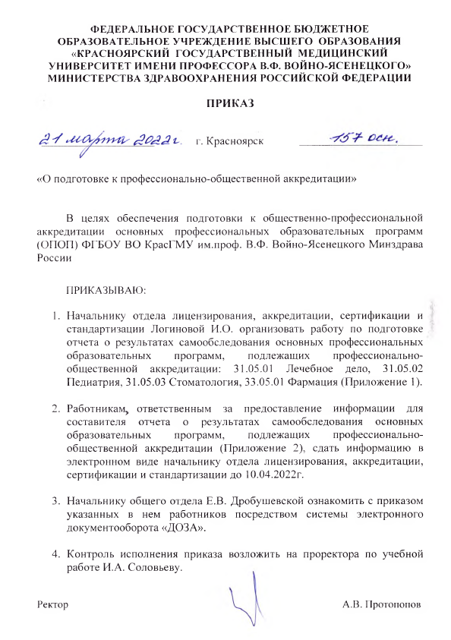
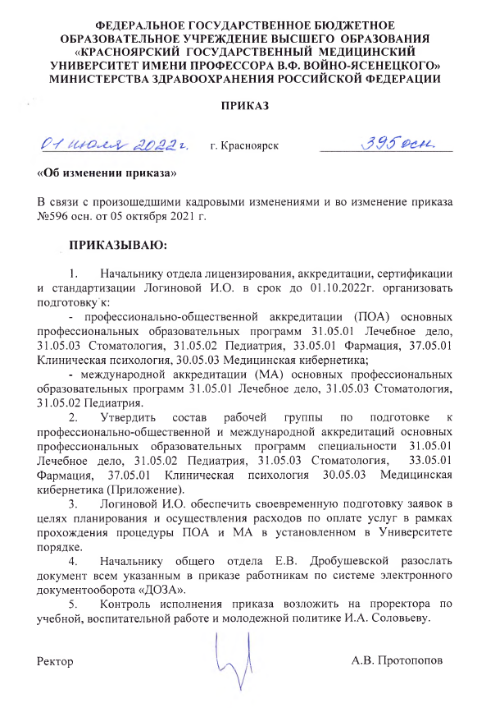
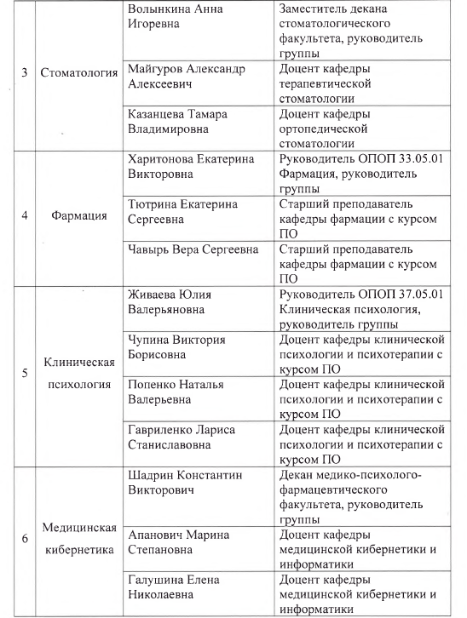
Подготовка к ПОА и МА: приказы и состав рабочих групп

Slide 4
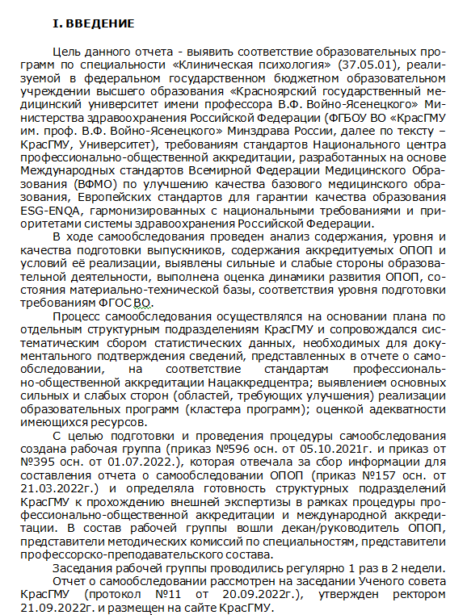
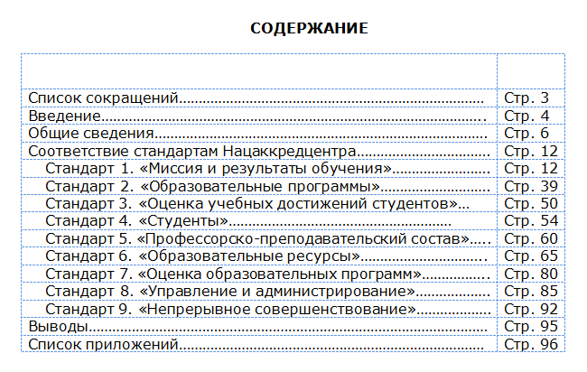
Отчеты по кластерам
Кластер 1 – Клиническая медицина: Лечебное дело, Педиатрия, Стоматология (ПОА и МА)
Кластер 2 – Фармация (ПОА)
Кластер 3 – Клиническая психология (ПОА)
Кластер 4 – Медицинская кибернетика (ПОА)

